Slide 1
Plan Nacional
MULTIMODAL 2024

Slide 2
Plan Nacional
MULTIMODAL 2024

Slide 3
SESIÓN 7: SALUD MENTAL Y ALIMENTACIÓN

Slide 4
Experto Líder:
MIREYA DELGADILLO SÁNCHEZ
Perfil Profesional:
Foto del experto
NUTRICIONISTA DIETISTA.
MAGISTER EN ALIMENTACIÓN Y NUTRICIÓN
mireya.delgadillosanchez@gmail.com
+57-3118121655

Slide 5
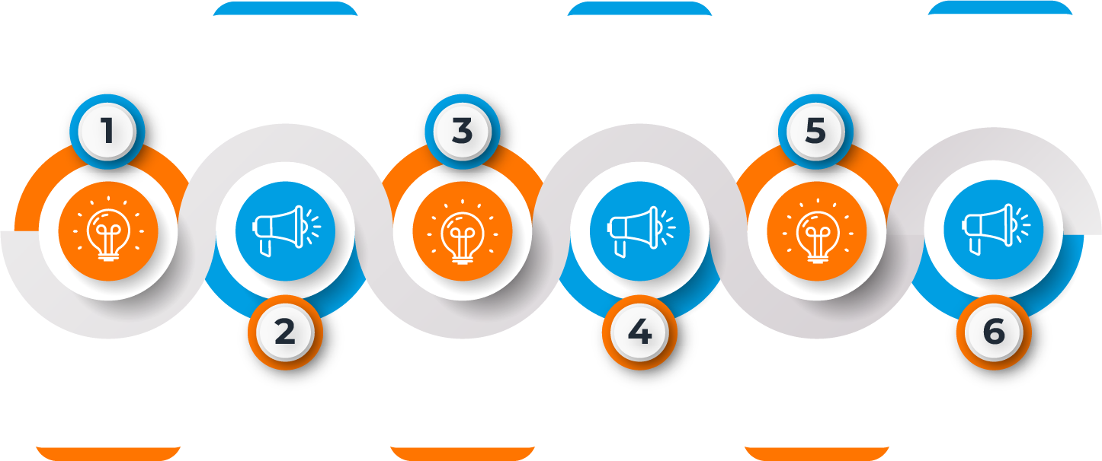
Ruta del conocimiento
SESIÓN 2: ¿QUÉ ES LA NUTRICIÓN HETERÓTROFA? - ALIMENTACIÓN Y ESTILOS DE VIDA SALUDABLE
SESIÓN 4: MITOS, REALIDADES Y FALSEDADES EN ALIMENTACIÓN Y NUTRICIÓN
SESIÓN 6: CONVERSANDO CON EXPERTOS INTERCOMUNIDADES - INFLUENCIA DE LAS REDES SOCIALES EN LA ALIMENTACIÓN SALUDABLE
SESIÓN 1. QUE ES LA NUTRICIÓN HETERÓTROFA ?-ESTILOS DE VIDA SALUDABLE.
SESIÓN 3: ¿QUÉ SON LOS ALIMENTOS MIMÉTICOS? - ALIMENTACIÓN Y ESTILOS DE VIDA SALUDABLE
SESIÓN 5: ALIMENTACIÓN Y ACNÉ

Slide 6
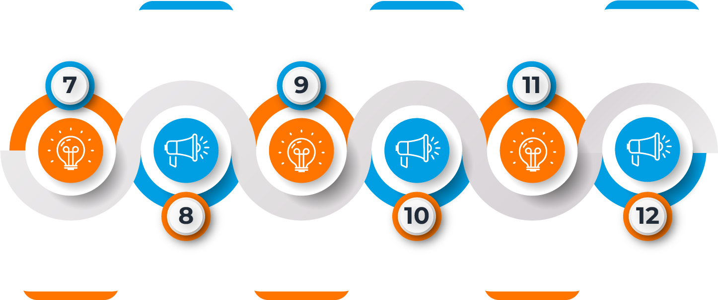
Ruta del conocimiento
SESIÓN 8: LA RESISTENCIA INSULÍNICA Y LA INFLUENCIA DE LOS ALIMENTOS
SESIÓN 10: INOCUIDAD DE LOS ALIMENTOS
SESIÓN 12: ¿QUÉ ES EL BOTULISMO Y CUÁL ES LA CAUSA?
SESIÓN 7: SALUD MENTAL Y ALIMENTACIÓN
SESIÓN 9: CÁNCER Y SU RELACIÓN CON EDULCORANTES ARTIFICIALES. FALSO O VERDADERO
SESIÓN 11: BRUCELOSIS Y ALIMENTACIÓN

Slide 7
Evaluémonos

Slide 8
La Rochefocauld
“
“Comer es una necesidad, hacerlo de forma inteligente es un arte”.
: La Rochefocauld
Autor

Slide 9
Objetivo general
Definir que papel juega la alimentación en la salud mental de cada persona y porqué es tan importante tener una adecuada nutrición.

Slide 10
Objetivos específicos
Definir que es salud mental.
Cuales son las causas de alteraciones en la salud mental de los trabajadores.
Identificar cuales alimentos contribuyen con la salud mental.
Establecer recomendaciones específicas que aporten al bienestar.

Slide 11
QUE ES LA SALUD MENTAL
La OMS define salud mental como :
“Un estado de bienestar en el cual el individuo es consciente de sus propias capacidades, puede afrontar las tensiones normales de la vida, puede trabajar de forma productive y fructífera y es capaz de hacer una contribución a su comunidad”.

Slide 12
MARCO LEGAL.
DECRETO 614 DE 1984
DECRETO 1832 DE 1994 Y 2566 DE 2009
RESOLUCIÓN 2646 DE 2008
Los factores de riesgo psicosociales en el trabajo son complejos y
difíciles de entender.
Representan el conjunto de las percepciones y experiencias del
trabajador.
Debe abarcar todo lo que puede influir en la salud, rendimiento y
satisfacción en el trabajo:
Interacciones entre el trabajo y su medio ambiente.
Satisfacción en el trabajo y las condiciones de su organización.
Capacidades del trabajador, necesidades, cultura y situaciones
personales fuera del trabajo. (OIT. 1986, p. 3)

Slide 13
ALGUNAS ESTADÍSTICAS.
En 2019, una de cada ocho personas en el mundo (lo que equivale a 970 millones de personas) padecían un trastorno mental.
Los más comunes son la ansiedad y los trastornos depresivos (1), que en 2020 aumentaron considerablemente debido a la pandemia de COVID-19; las estimaciones iniciales muestran un aumento del 26% y el 28% de la ansiedad y los trastornos depresivos graves en solo un año (2). Aunque existen opciones eficaces de prevención y tratamiento, la mayoría de las personas que padecen trastornos mentales no tienen acceso a una atención efectiva. Además, muchos sufren estigma, discriminación y violaciones de los derechos humanos.
(https://www.who.int/es/publications/i/item/WHO-2019-nCoV-Sci_Brief-Mental_health-2022.1)

Slide 14
Eres o conoces un trabajador estresado o con algunas alteraciones mentales?.

Slide 15
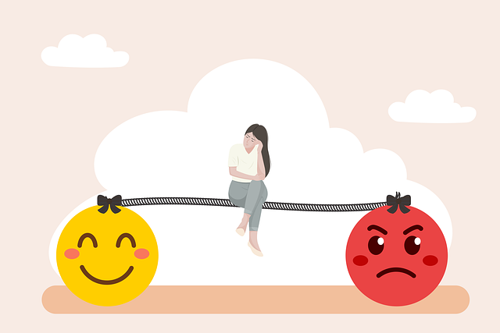
ENTONCES!
Si te sientes estresado: Busca ayuda.
Algunos episodios ocasionales de estrés son difíciles de evitar, pero el estrés crónico puede afectar gravemente la salud física y emocional.
El estrés puede aumentar el riesgo de padecer afecciones como enfermedades cardíacas y depresión.

Slide 16
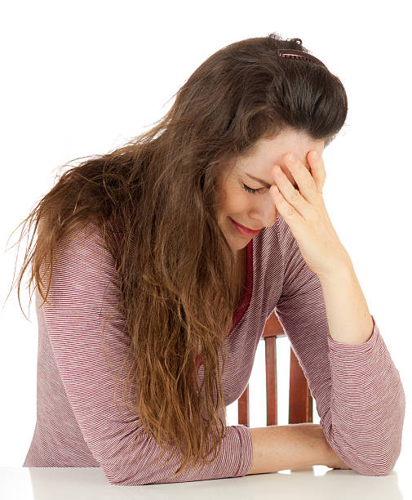
Depresión
Tristeza, Irritabilidad, Sensación de vacío.
Falta de concentración, Ningún interés, Pensamientos suicidas.
Cansancio, Falta o exceso de apetito.
Alteraciones del sueño.

Slide 17
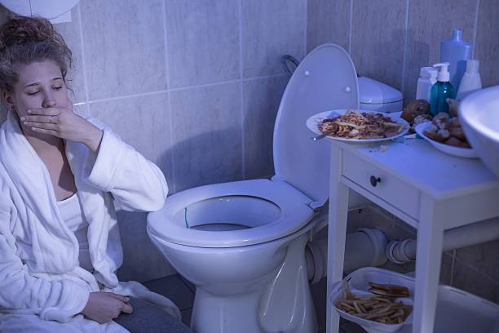
TRASTORNOS DEL COMPORTAMIENTO ALIMENTARIO.
Anorexia.
Bulimia.

Slide 18
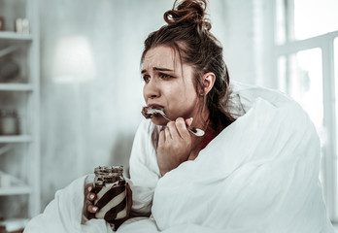
Existen alimentos y bebidas con propiedades específicas que contribuyen a aliviar el estrés.
Y existen algunos alimentos o productos que debemos evitar a toda costa.

Slide 19
LOS PROHIBIDOS.
“Según afirma Drew Ramsey, doctor por la universidad de Columbia, en Prevention, las conocidas como grasas trans no son nada saludables para nuestro organismo, por lo que no es recomendable atiborrarnos de papas o productos fritos de paquetes cuando suframos un ataque de nervios. Este aperitivo es sabroso y apetecible, pero contiene gran cantidad de estas grasas negativas para nuestro peso y corazón. Aunque tampoco sea del todo recomendable, es más saludable freír en casa unas pocas papas con un buen aceite de oliva y sin pasarse con la sal.”

Slide 20
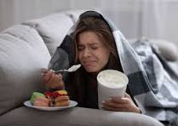
Helado
Comida rápida
Refrescos carbonatados
Chocolate
Alcohol

Slide 21
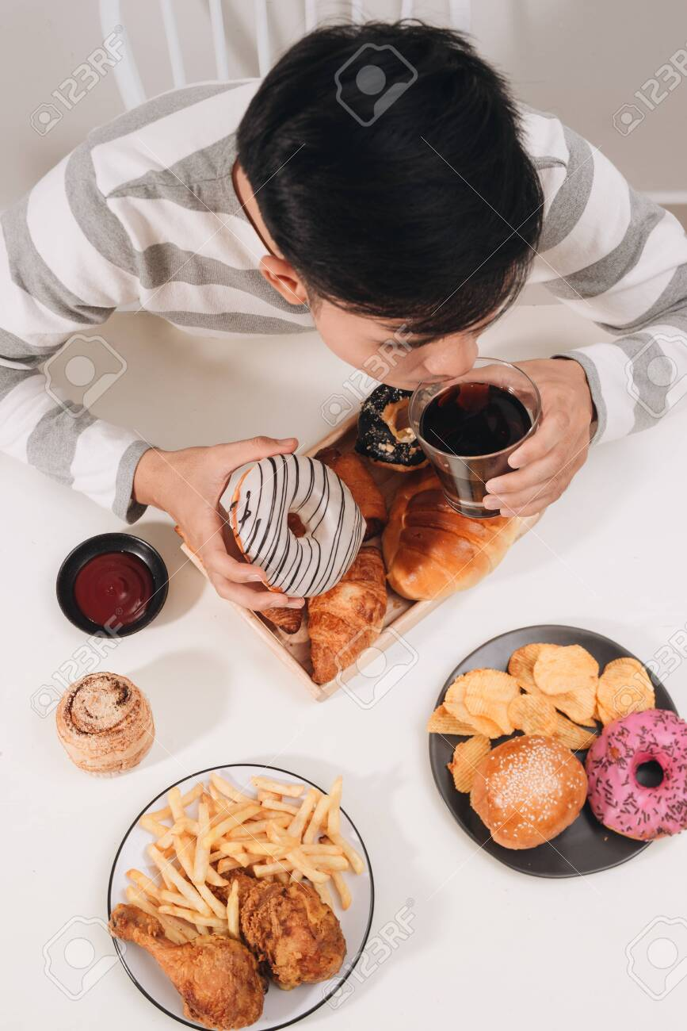
PORQUE?
Todo sumado posiblemente afecte nuestro bienestar, generando problemas alimenticios, gástricos, intestinales, o cardiovasculares o sobrepeso y obesidad. Su abuso no es recomendable bajo ninguna circunstancia, pero mucho menos en situaciones de estrés, porque la suma de todos estos elementos no es nada favorable para aliviar la tensión acumulada.
Una buena alternativa es el té frío, mucho más saludable y recomendable por su capacidad estimulante.

Slide 22
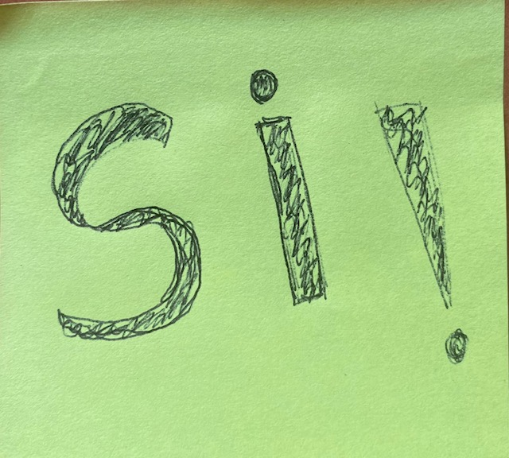
Y LOS SUGERIDOS:

Slide 23
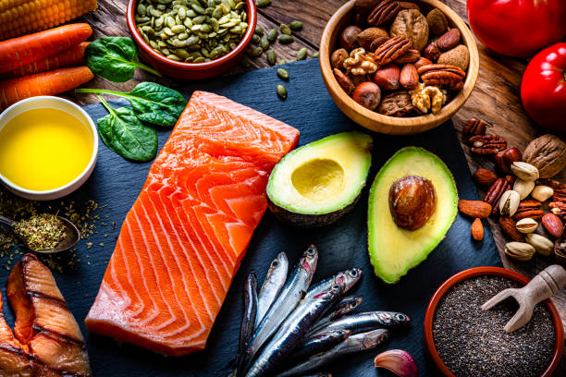
PESCADOS Y ALIMENTOS FUENTES DE AC. GRASOS OMEGA 3
Los Ac. Grasos Omega-3 no solo son esenciales para la salud cerebral y el estado de ánimo, sino que también pueden ayudar a tu cuerpo a manejar el estrés.
Está comprobado que el bajo consumo de omega-3 está relacionado con el aumento de la ansiedad y la depresión.
La vitamina D también juega un papel crítico en la salud mental y la regulación del estrés.
Los niveles bajos se asocian con un mayor riesgo de ansiedad y depresión.

Slide 24
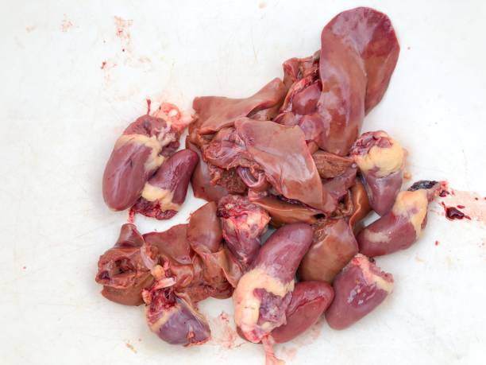
Vísceras
Las vísceras, que incluyen el corazón, el hígado y los riñones de animales como vacas y pollos, son una excelente fuente de vitaminas del Complejo B, especialmente B12, B6, riboflavina y folato, que son esenciales para el control del estrés.
Por ejemplo, las vitaminas B son necesarias para la producción de neurotransmisores como la dopamina y la serotonina, que ayudan a regular el estado de ánimo.

Slide 25
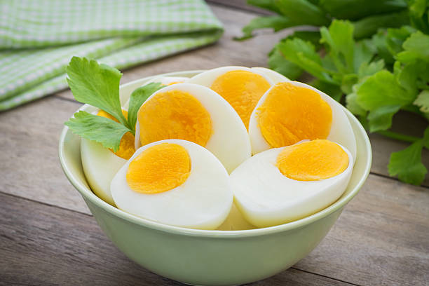
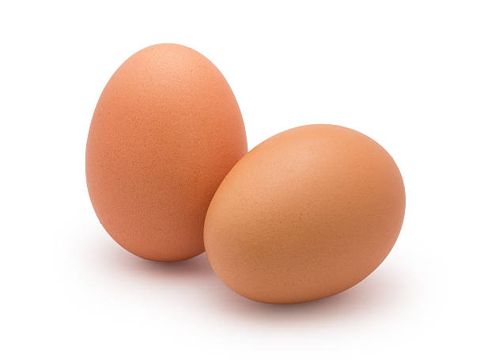
HUEVO
EXCELENTE APORTE DE COLINA, FOLATOS, Y COLESTEROL BUENO..

Slide 26
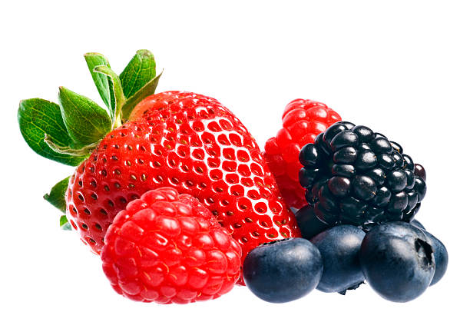
VITAMINA C y ANTIOXIDANTES
La vitamina C está involucrada en la respuesta al estrés. Es más, los niveles altos de vitamina C están vinculados a un estado de ánimo elevado y niveles más bajos de depresión y enojo. Además, comer alimentos ricos en esta vitamina puede mejorar el estado de ánimo en general.

Slide 27
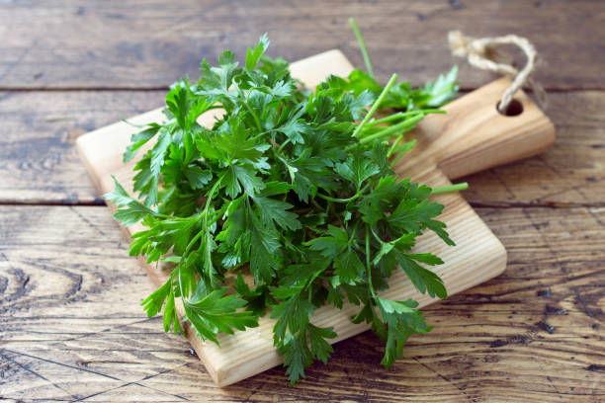
Perejil
Es una hierba muy rica en antioxidantes, compuestos que neutralizan moléculas inestables llamadas radicales libres, y protegen contra el estrés oxidativo.
El estrés oxidativo se presenta en trastornos de salud mental como la depresión y la ansiedad.
Los antioxidantes ayudan a reducir la inflamación, que a menudo es alta en personas con estrés crónico.
El perejil es especialmente rico en carotenoides, flavonoides los cuales tienen poderosas propiedades antioxidantes.

Slide 28
Cacao. 80%
Excelente acompañamiento para mejorar el estado de ánimo.
Gracias al contenido de flavonoides es muy buen neuroprotector.
OBVIAMENTE SIN AZÚCAR.!

Slide 29
VITAMINA A, D, E y K
MINERALES Mg, Zn.
Son una excelente alternativa.
Nueces, almendras: Por su fibra,
ayudan a regular la glucosa e intervienen en muchas otras funciones orgánicas.

Slide 30
ALTERNATIVAS INTEGRALES DE TRATAMIENTO.
1. Buscar ayuda profesional.
2. Contar con la familia o los amigos.
3. Realizar actividad física .
4. Alimentarse adecuadamente.
5. Fortalecer su espiritualidad cualquiera sea su credo.
6. Pero sobre todo y lo más importante, piense en si mismo y en lo valiosa que es la salud..

Slide 31
Recordemos:
Entre los factores de protección y de riesgo se cuentan factores psicológicos y biológicos individuales, como las habilidades emocionales y la genética. Muchos de esos factores se ven alterados por cambios en la estructura o la actividad del cerebro.

Slide 32
estos trastornos.
Estudiemos:
SÍ existe una relación entre su alimentación diaria y el cuidado de su salud mental, a través de sus estados de ánimo/emociones. Tenga presente que, una transformación duradera no se produce de la noche a la mañana, sino que las decisiones saludables que toma cada día se van acumulando.

Slide 33
CONCLUSIÓNES:
El Plan de Acción Integral de Salud Mental 2013-2030 de la OMS reconoce el papel esencial de la salud mental para lograr la salud para todas las personas. Tiene cuatro objetivos principales:
- Reforzar un liderazgo y una gobernanza eficaces en el ámbito de la salud mental;
- Proporcionar servicios de asistencia social y de salud mental integrales, integrados y adaptables en entornos comunitarios;
- Poner en práctica estrategias de promoción y prevención en el campo de la salud mental, y
- Fortalecer los sistemas de información, los datos científicos y las investigaciones sobre la salud mental.

Slide 34
Bibliografía
https://www.who.int/es/news-room/fact-sheets/detail/mental-health-strengthening-our-response/?gad_source=1&gclid=CjwKCAjw4ri0BhAvEiwA8oo6F27MMRKb0qfgK2ARqOYnCg6wfCxyB1oQwj9qpY8uoCbSd1
https://www.healthline.com/health/es/alimentos-para-aliviar-el-estres#11.-Perejil
https://vizhub.healthdata.org/gbd-results/
https://www.minsalud.gov.co/salud/publica/SMental/Paginas/gestion-integrada-para-la-salud-mental.aspx
https://colombianadetrasplantes.com/web/mente-sana/influencia-alimentacion-en-la-salud-mental/#:~:text=Un%20buen%20estado%20nutricional%20es,importante%20seguir%20un

Slide 36
Evaluémonos

Slide 37
¿Preguntas?

Slide 38
Recuerda que POSITIVA tiene para ti:
Cursos virtuales
Artículos
Audios
Juegos digitales
OVAS
Guías
Mailings
Videos

